Slide 1
Persönliche Schutzausrüstung im Feuerwehrdienst
Medienpaket der Feuerwehr-Unfallkassen zum Medienprogramm „Blickpunkt Feuerwehr-Sicherheit“
2022

Slide 2
Inhaltsverzeichnis
    I Rechtsgrundlagen
    II Auswahl von PSA - Stichwort Gefährdungsbeurteilung
    III Beschaffung von PSA - die Qual der Wahl
    IV Wartung und Pflege von PSA
    V Gebrauch der PSA - aber richtig!
    VI Aussonderung defekter PSA
    VII Verantwortung, Rechte und Pflichten

Slide 3

I Rechtsgrundlagen
die europäische Verordnung (EU) 2016/425 über persönliche Schutzausrüstungen (kurz: PSA-VO) enthält Anforderungen an den Entwurf und die Herstellung von PSA (europäisches Recht)
die Verordnung über Sicherheit und Gesundheitsschutz bei der Benutzung persönlicher Schutzausrüstungen bei der Arbeit (PSA-Benutzungsverordnung – PSA-BV) legt Vorgaben zur Benutzung von PSA fest (nationales Recht)
daraus ergibt sich u. a., dass deutsche Feuerwehren nur PSA mit CE-Kennzeichnung kaufen und verwenden dürfen
PSA ohne CE-Kennzeichen, scheiden für den deutschen Feuerwehrdienst grundsätzlich aus !
Quelle: © DGUV, https://www.dguv.de/dguv-test/prod-pruef-zert/ce-konform/index.jsp

Slide 4

I Rechtsgrundlagen
durch Einführung und Erlass der DGUV Vorschrift 1 „Grundsätze der Prävention“, findet auch das staatliche Arbeitsschutzrecht in den Feuerwehren Anwendung
zudem können spezifische Regelungen der einzelnen Bundesländer Einfluss auf die Beschaffung und Verwendung der PSA haben
Titelseite DGUV Vorschrift 1

Slide 5


I Rechtsgrundlagen
durch Einführung und Erlass der DGUV Vorschrift 49 „Feuerwehren“ wird
  mit § 14 Abs. 1 verbindlich festgelegt, welche PSA für Ausbildung, Übung und Einsatz mindestens zur Verfügung zu stellen ist
  mit § 14 Abs. 2 verbindlich festgelegt, dass bei besonderen Gefahren ausreichend entsprechende spezielle PSA zur Verfügung stehen muss
  Hilfestellung liefert dazu die DGUV Information 205-014 „Auswahl von PSA für Einsätze bei der Feuerwehr – Basierend auf einer Gefährdungsbeurteilung“
Titelseite DGUV Vorschrift 49
Titelseite DGUV Information 205-014

Slide 6
II Auswahl von PSA - Stichwort Gefährdungsbeurteilung
zur Beschaffung und Verwendung von PSA, ist die Gefährdungsbeurteilung (§ 4 DGUV Vorschrift 49) unerlässlich
die Gefährdungsbeurteilung
  ist das zentrale Instrument zur Ermittlung von Gefährdungen und Belastungen für die Feuerwehrangehörigen zur Abschätzung des davon ausgehenden Risikos
  hat das Ziel, geeignete Maßnahmen gegen das Wirksamwerden der Gefahren und Belastungen einzuleiten
  ist ein Verfahren zur Beurteilung von Gesundheits- und Sicherheitsgefährdungen im Feuerwehrdienst
  ist eine rechtliche Verpflichtung des Unternehmers/ der Unternehmerin

Slide 7


II Auswahl von PSA - Stichwort Gefährdungsbeurteilung
die Organisation der Gefährdungsbeurteilung liegt immer und ausnahmslos bei dem Unternehmer/ der Unternehmerin
wenn erforderlich, sind geeignete Führungskräfte der Feuerwehr und Fachkräfte der Gemeinde (Fachkraft für Arbeitssicherheit und Betriebsarzt) hinzu zu ziehen
weitere Informationen können dazu der DGUV Regel 105-049 „Feuerwehren“ sowie der DGUV Information 205-021 „Leitfaden zur Erstellung einer Gefährdungsbeurteilung im Feuerwehrdienst“ entnommen werden
Titelseite DGUV Regel 105-049
Titelseite DGUV Information 205-021

Slide 8
III Beschaffung von PSA - die Qual der Wahl
nach Durchführung der Gefährdungsbeurteilung wird die PSA unter Beachtung des Ausrückbereiches vom Unternehmer/ von der Unternehmerin festgelegt
dabei ist auf Folgendes zu achten:
  die PSA der Feuerwehrangehörigen soll vor den erkannten Gefährdungen und Belastungen schützen
  die PSA soll die Feuerwehrangehörigen möglichst wenig belasten
  die Kombinationen von PSAen dürfen sich in ihrer Schutzwirkung gegenseitig nicht beeinträchtigen
  mögliche Kombinationen von unterschiedlichen PSA-Herstellern sind beim Hersteller zu erfragen! → Herstellerbeschreibung beachten
  eine Überprotektion ist zu vermeiden

Slide 9
III Beschaffung von PSA - die Qual der Wahl
Bei der Beschaffung von PSA gelten folgende 6 Merkregeln:
So viel Schutz wie nötig, so wenig Schutz wie möglich – Ergonomie
Die Feuerwehrangehörigen und somit die Menschen sind immer als Individuum zu betrachten – die PSA muss passen, akzeptiert werden und in jeder Gebrauchslage gegen die zu erwartenden Gefährdungen und Belastungen schützen
Jede PSA muss ein CE-Zeichen und damit eine EU-Konformitätserklärung haben

Slide 10

III Beschaffung von PSA - die Qual der Wahl
Änderungen und Manipulationen an PSAen müssen ausgeschlossen werden – Bauartveränderungen an einer PSA sind nicht statthaft
Nur vom Hersteller freigegebene Zusatzausstattungen fachgerecht an einer PSA anbauen bzw. anbauen lassen (siehe auch DGUV Information 205-031 „Zusatzausrüstung an persönlicher Schutzausrüstung der Feuerwehr“)
Selbstgekaufte PSA sollte nie im Eigeninteresse des Unternehmers sein, da sie unkontrollierbar sein und das Schutzniveau ggf. nicht nachvollzogen werden kann – die PSA kauft die Gemeinde und nur die Gemeinde
Titelseite DGUV Information 205-031

Slide 11
IV Wartung und Pflege von PSA
Waschen/ Reinigen und Co.
Hygiene im Feuerwehrdienst und somit auch das fachgerechte Reinigen der PSA nach dem Einsatz sind zwingend notwendig
beim Waschen/ Reinigen der PSA sind die Herstellerangaben peinlichst genau einzuhalten – falsche Wasch-, Trocknungs- und Temperatureinstellungen können zum Totalverlust der PSA führen
bei der Imprägnierung der PSA sollte auf ein Nassverfahren verzichtet werden, da die Atmungsaktivität nicht mehr gegeben sein kann
die konkreten Waschprogramme der Waschmaschinen müssen für die PSA von dessen Hersteller freigegeben sein

Slide 12
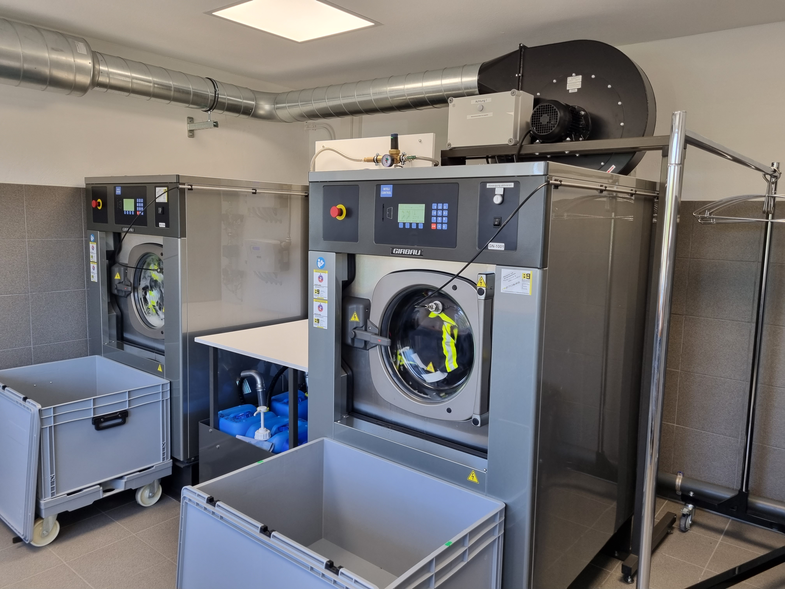
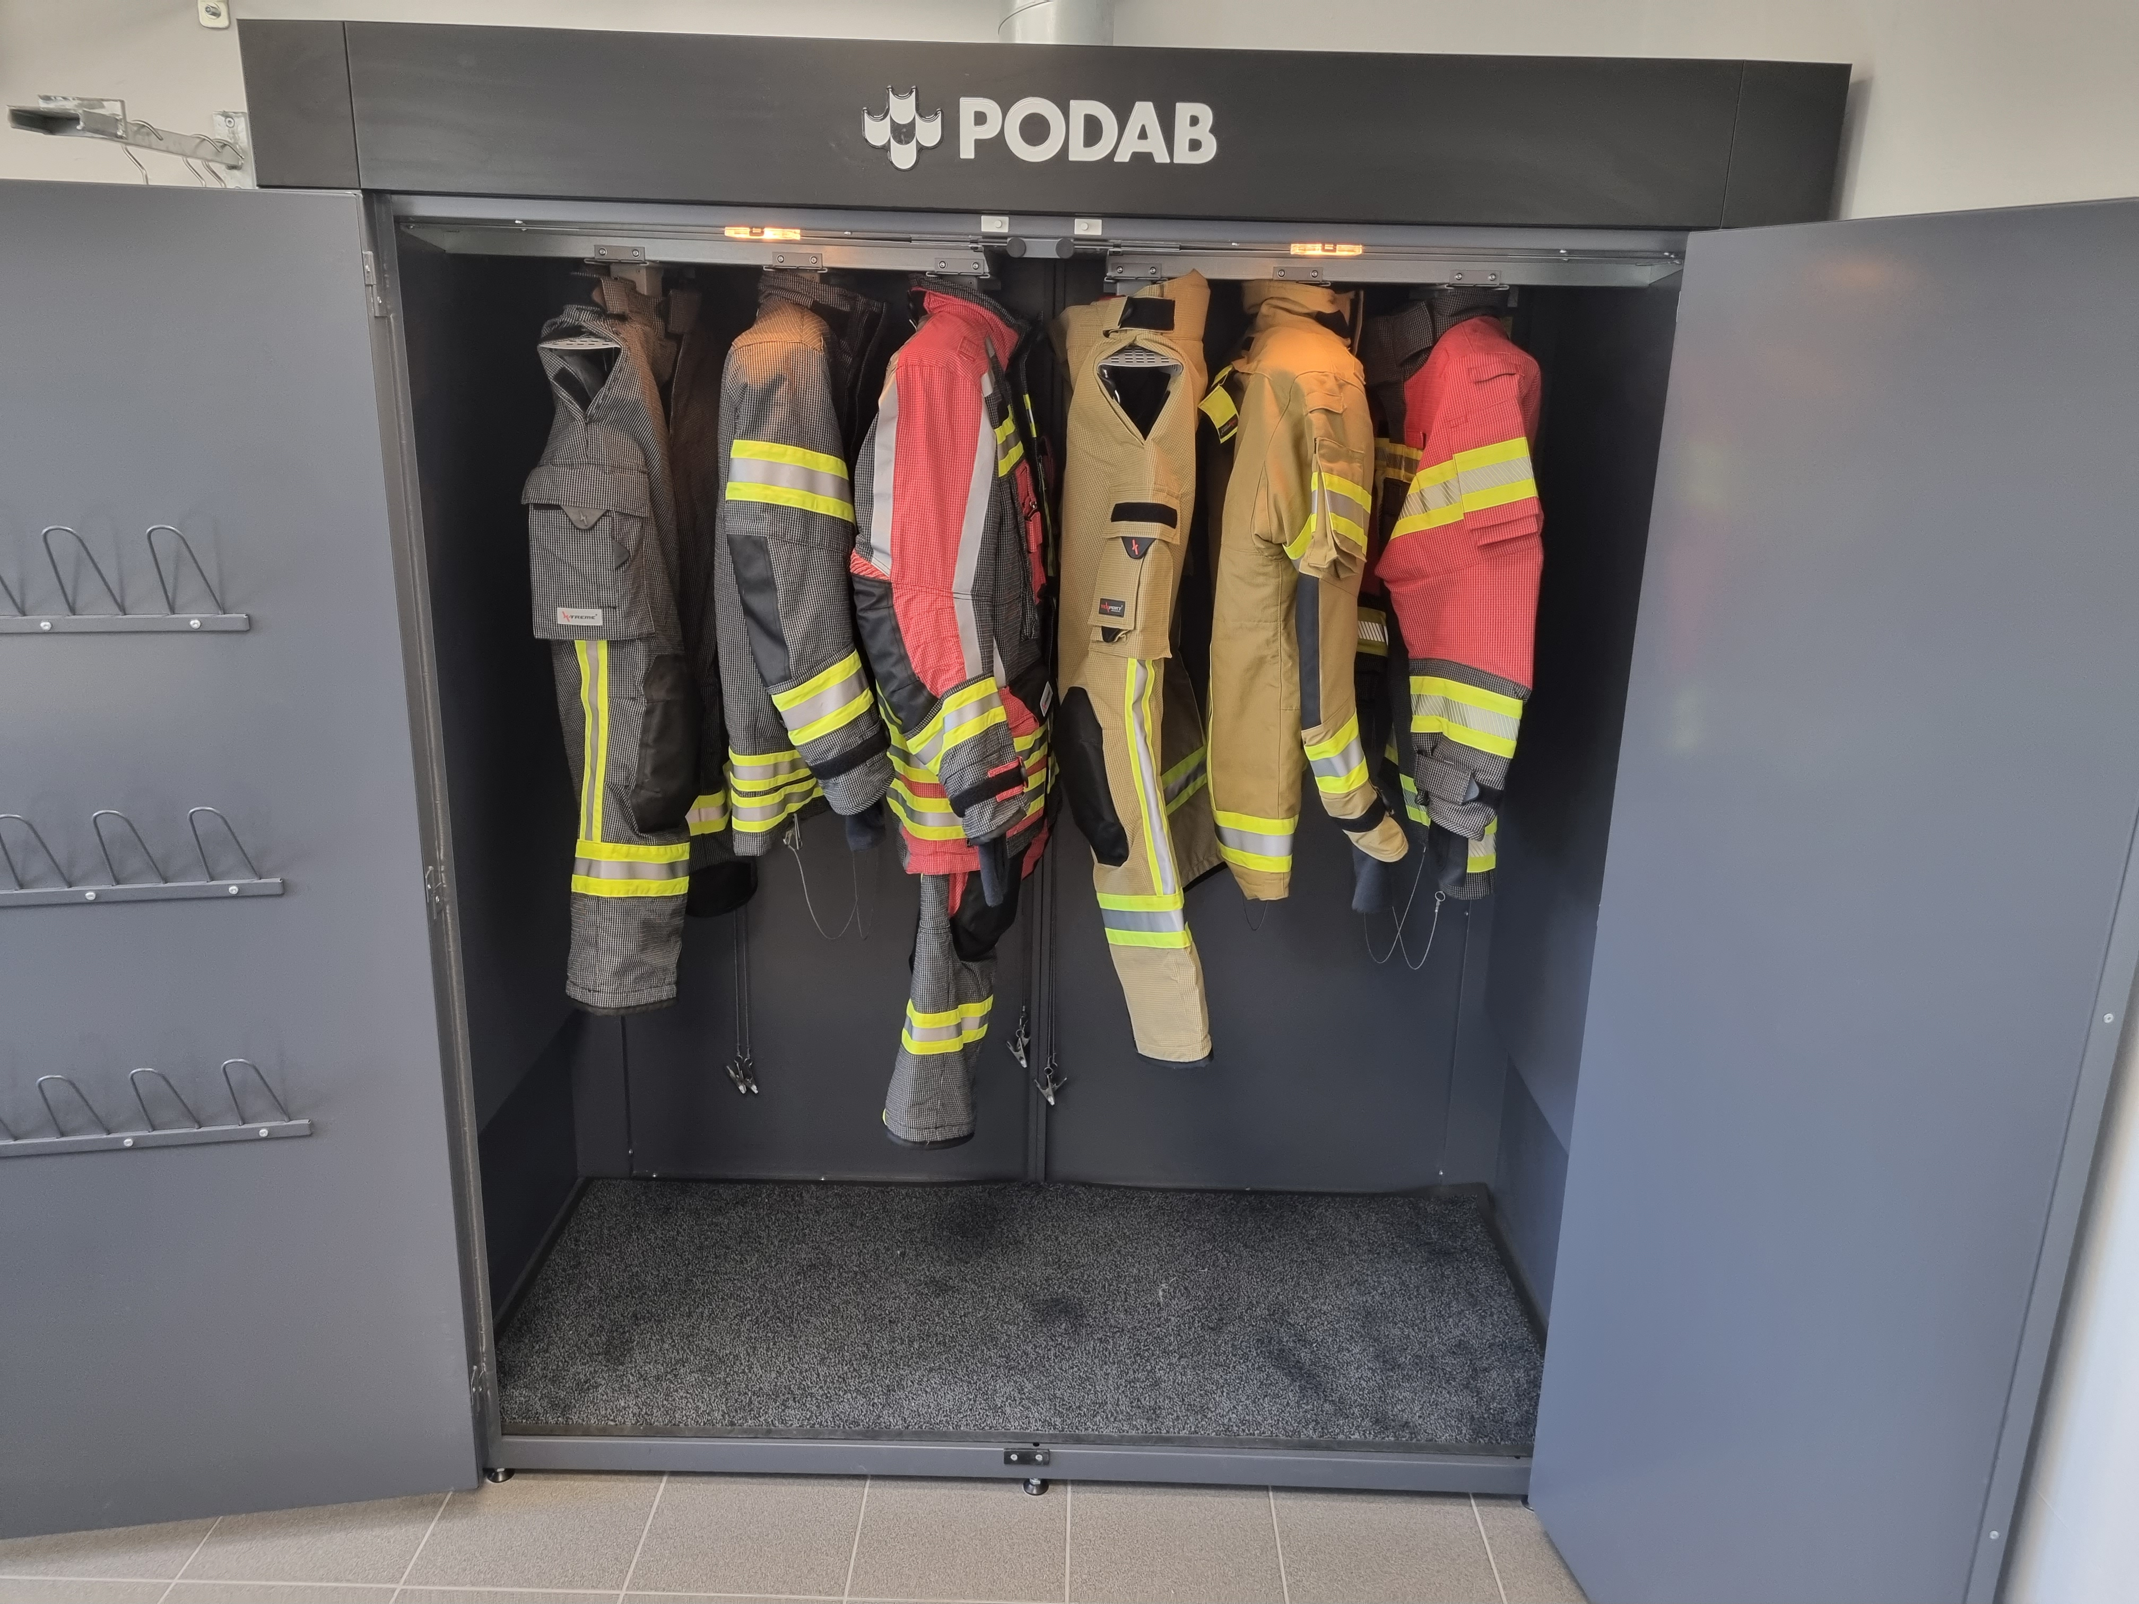
IV Wartung und Pflege von PSA
Haushaltswaschmaschinen scheiden somit grundsätzlich für eine fachgerechte Reinigung der PSA aus – zudem besteht die Gefahr der sog. „Kreuzkontamination“
nach der Reinigung muss die PSA hinsichtlich der Sauberkeit und der Eigenschaften ihrer Schutzfunktionen hin kontrolliert werden
vertragliche Vereinbarungen mit Wäscherein sind zu empfehlen
Bsp. Waschmaschinen einer zertifizierten PSA-Wäscherei
Bsp. Trockenschrank einer zertifizierten PSA-Wäscherei
Quelle: © Julian Weinhold/ FUK BB

Slide 13


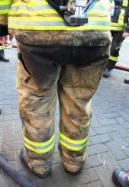
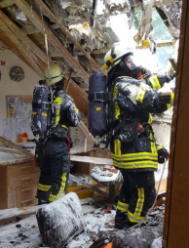
IV Wartung und Pflege von PSA
weitere Informationen können dazu auch der DGUV Information 205-035 „Hygiene und Kontaminationsvermeidung bei der Feuerwehr“ entnommen werden
zusätzlich gibt das 27. Medienpaket der Arbeitsgemeinschaft der Feuerwehr-Unfallkassen aus 2018 „Hygiene im Feuerwehrdienst“ weitere wertvolle Hinweise
Bsp. kontaminierte PSA durch Feuerwehreinsätze
Quelle: DGUV Information 205-035 © Tim Pelzl, Jan Kleine
Titelseite DGUV Information 205-035
Titelseite Medienpaket der Arbeitsgemeinschaft der FUKen

Slide 14
IV Wartung und Pflege von PSA
Prüfung und Wartung
unerkannte Schäden an der PSA , können im Einsatz-, Ausbildungs- und Schulungsdienst zu Gefährdungen für den Feuerwehrangehörigen führen
das verbindlich einzuhaltende Schutzziel aus § 11 Abs. 1 DGUV Vorschrift 49 („Sichtprüfung“) ist genau darauf ausgerichtet, dass Schäden an der PSA nicht unentdeckt bleiben sollen
nach jeder Benutzung sind „Sichtprüfungen“ an der PSA durchzuführen, um den ordnungsgemäßen Zustand für die nächste Benutzung gewährleistet zu haben

Slide 15
IV Wartung und Pflege von PSA
Sichtprüfung ist die Kontrolle von PSAen auf äußerlich erkennbare Schäden, Mängel und Einschränkungen der Schutzfunktion ohne Zuhilfenahme von Prüfmitteln
Sichtprüfungen können von Feuerwehrangehörigen durchgeführt werden, die im Umgang mit dieser PSA vertraut und unterwiesen sind
Grundsatz:
„Nach dem Einsatz ist vor dem Einsatz“

Slide 16
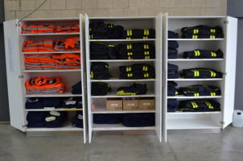
IV Wartung und Pflege von PSA
Lagerung
die fachgerechte und ordnungsgemäße Lagerung von PSA bildet die Grundlage für ein sicheres Arbeiten mit der PSA
auch hier sind die Herstellerangaben wichtig und zu beachten – denn eine falsche Lagerung kann zu nicht sichtbaren Schäden und somit zu Gefährdungen für die Benutzer führen
Bsp. griffbereite und übersichtliche Lagerung von Ersatz-PSA in einem Feuerwehrhaus
Quelle: DGUV Information 205-035 © Schulze-Holthausen/ Feuerwehr Coesfeld

Slide 17
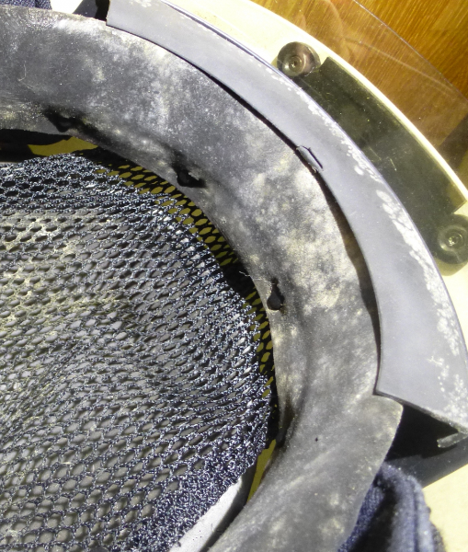

IV Wartung und Pflege von PSA
Beispiele für eine optimale Lagerung:
Umkleidebereich im Feuerwehrhaus
  hier sollte die PSA so aufgehangen (also ohne Knicke) werden, dass diese gut trocknen kann
  zu schmale Spinde verhindern eine schnelle Trocknung – Schimmelpilzsporen oder Wärmedurchschlag durch feuchte PSA sind unnötige Gefährdungen für die Feuerwehrangehörigen
  eine gute Trocknung kann dadurch erreicht werden, wenn Warmluft vermehrt durchströmen kann
  die ideale Lagerung von PSA im Umkleidebereich erfolgt demnach in ausreichend breiten Spinden, welche auf Füßen stehen und ein Bodenblech mit Lüftungslöchern aufweisen
Schimmelbildung und Stockflecken an einem Feuerwehrhelm

Slide 18
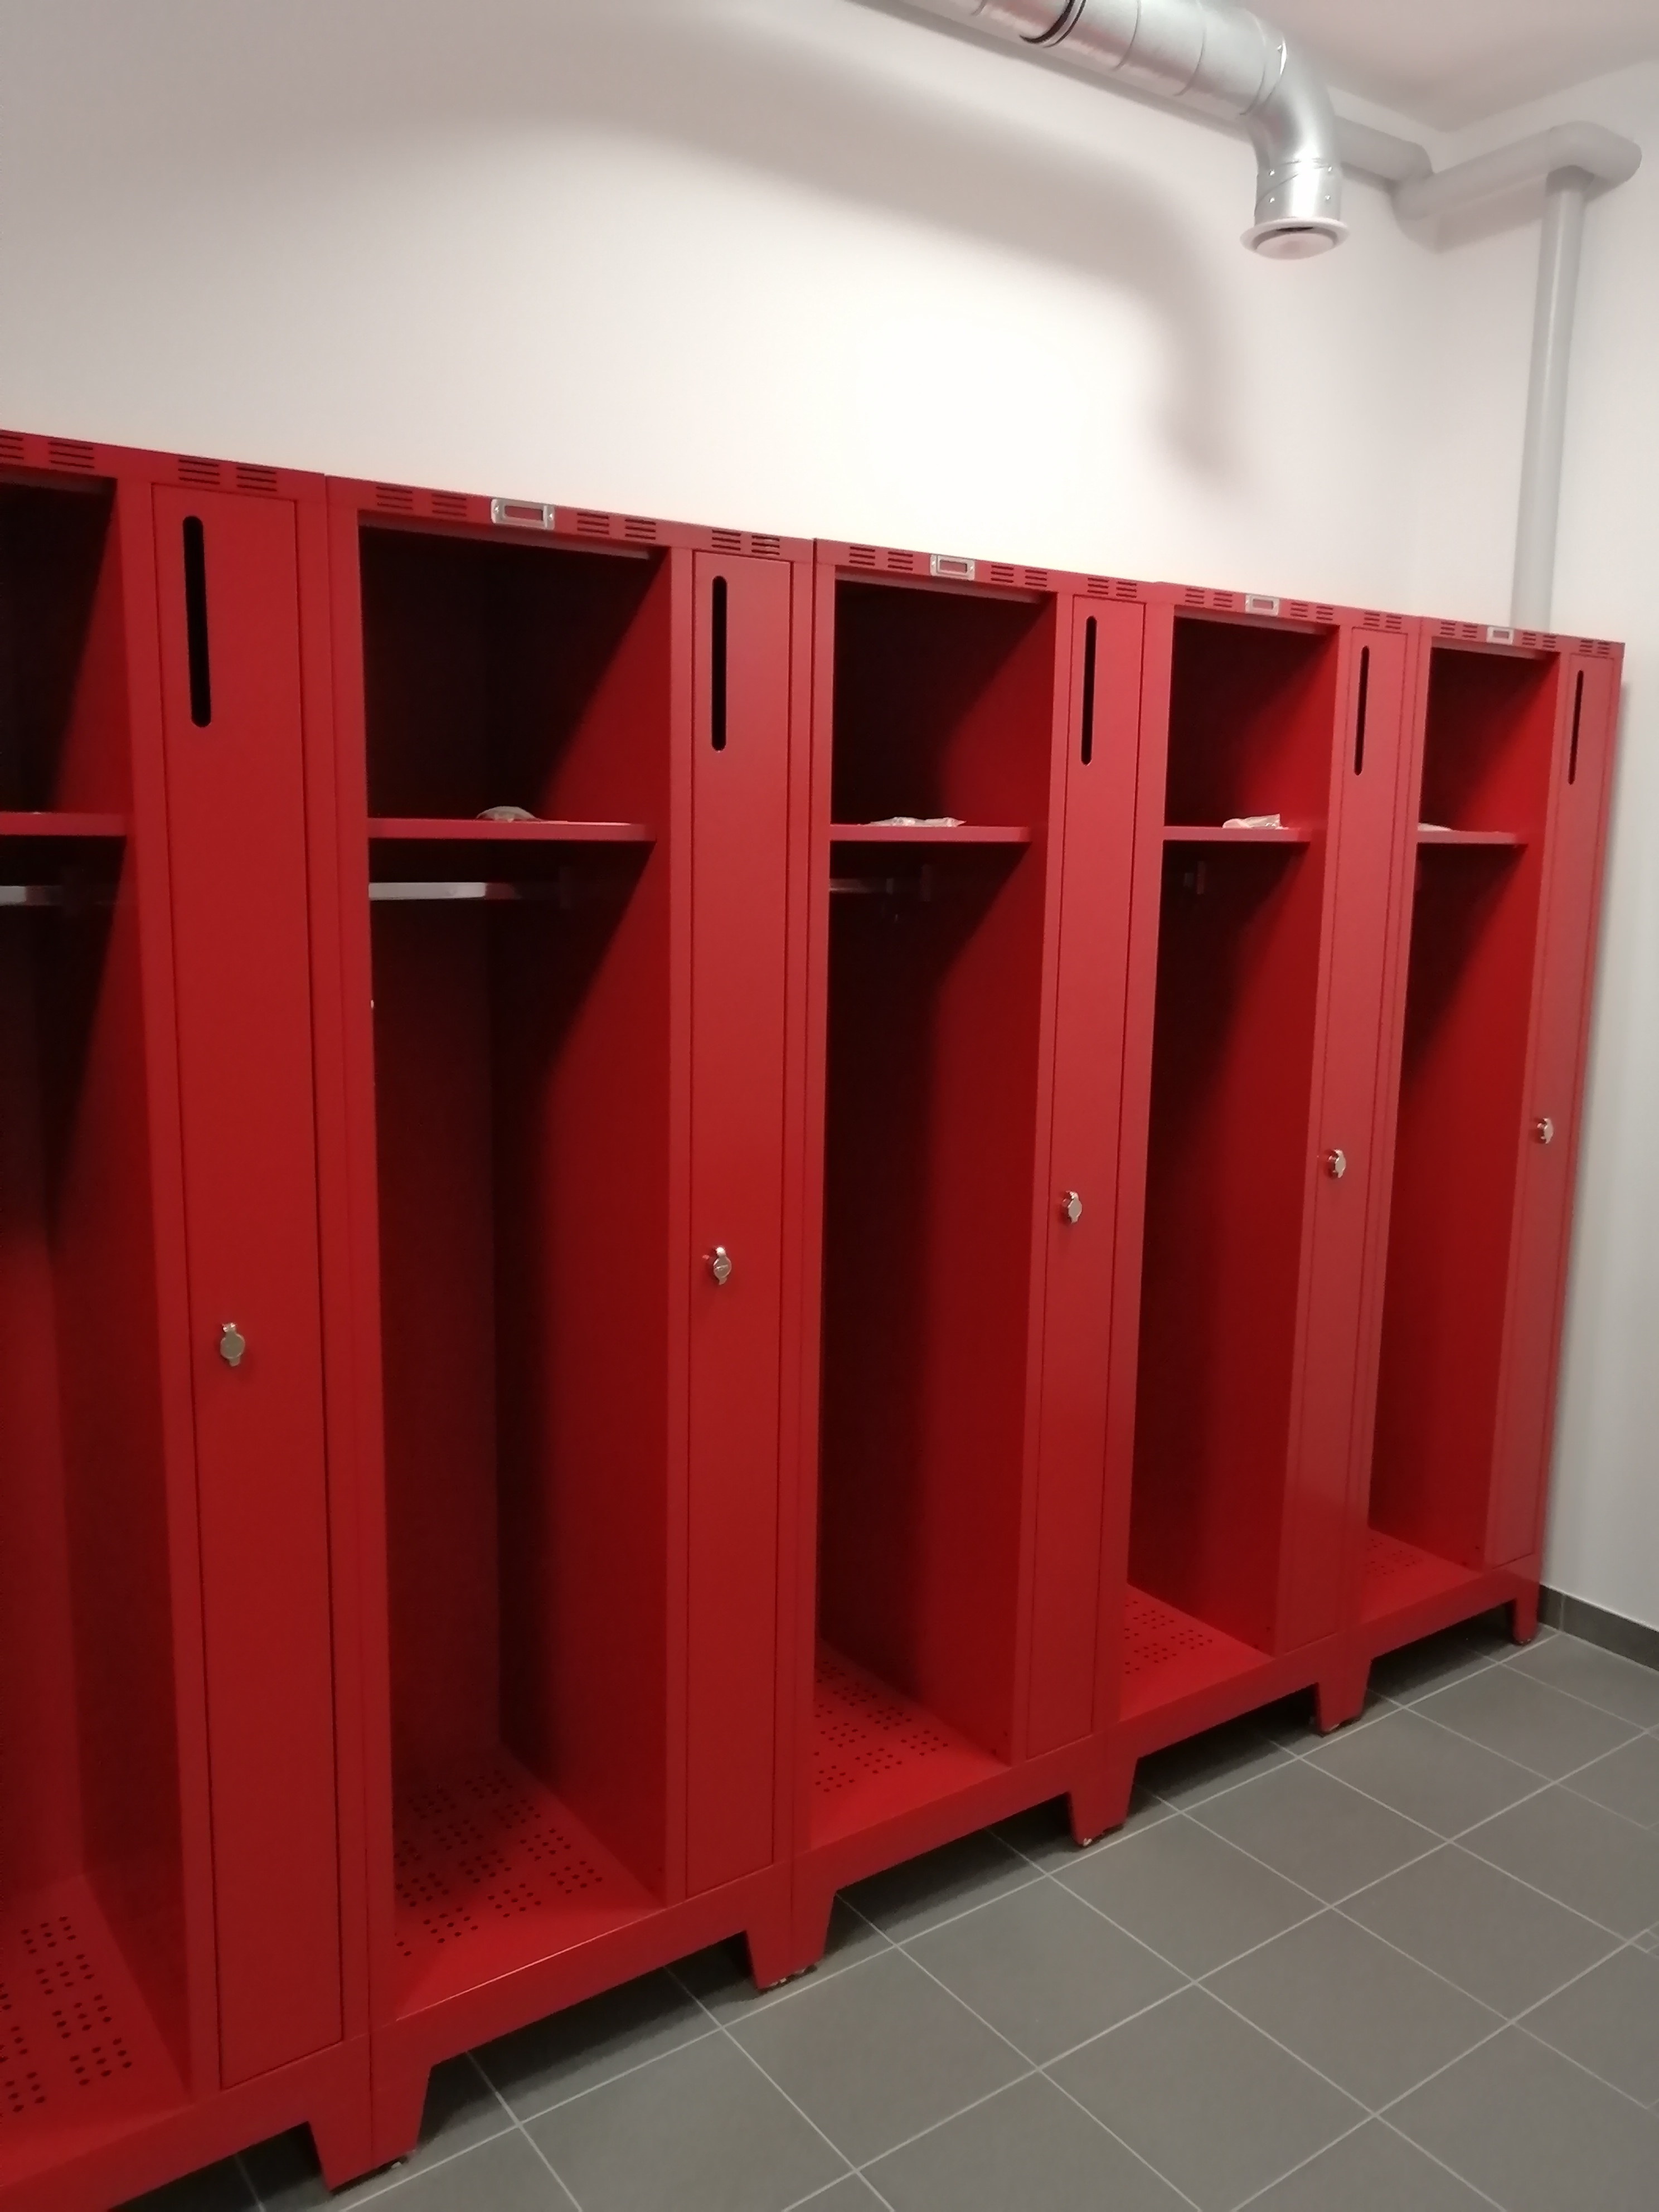
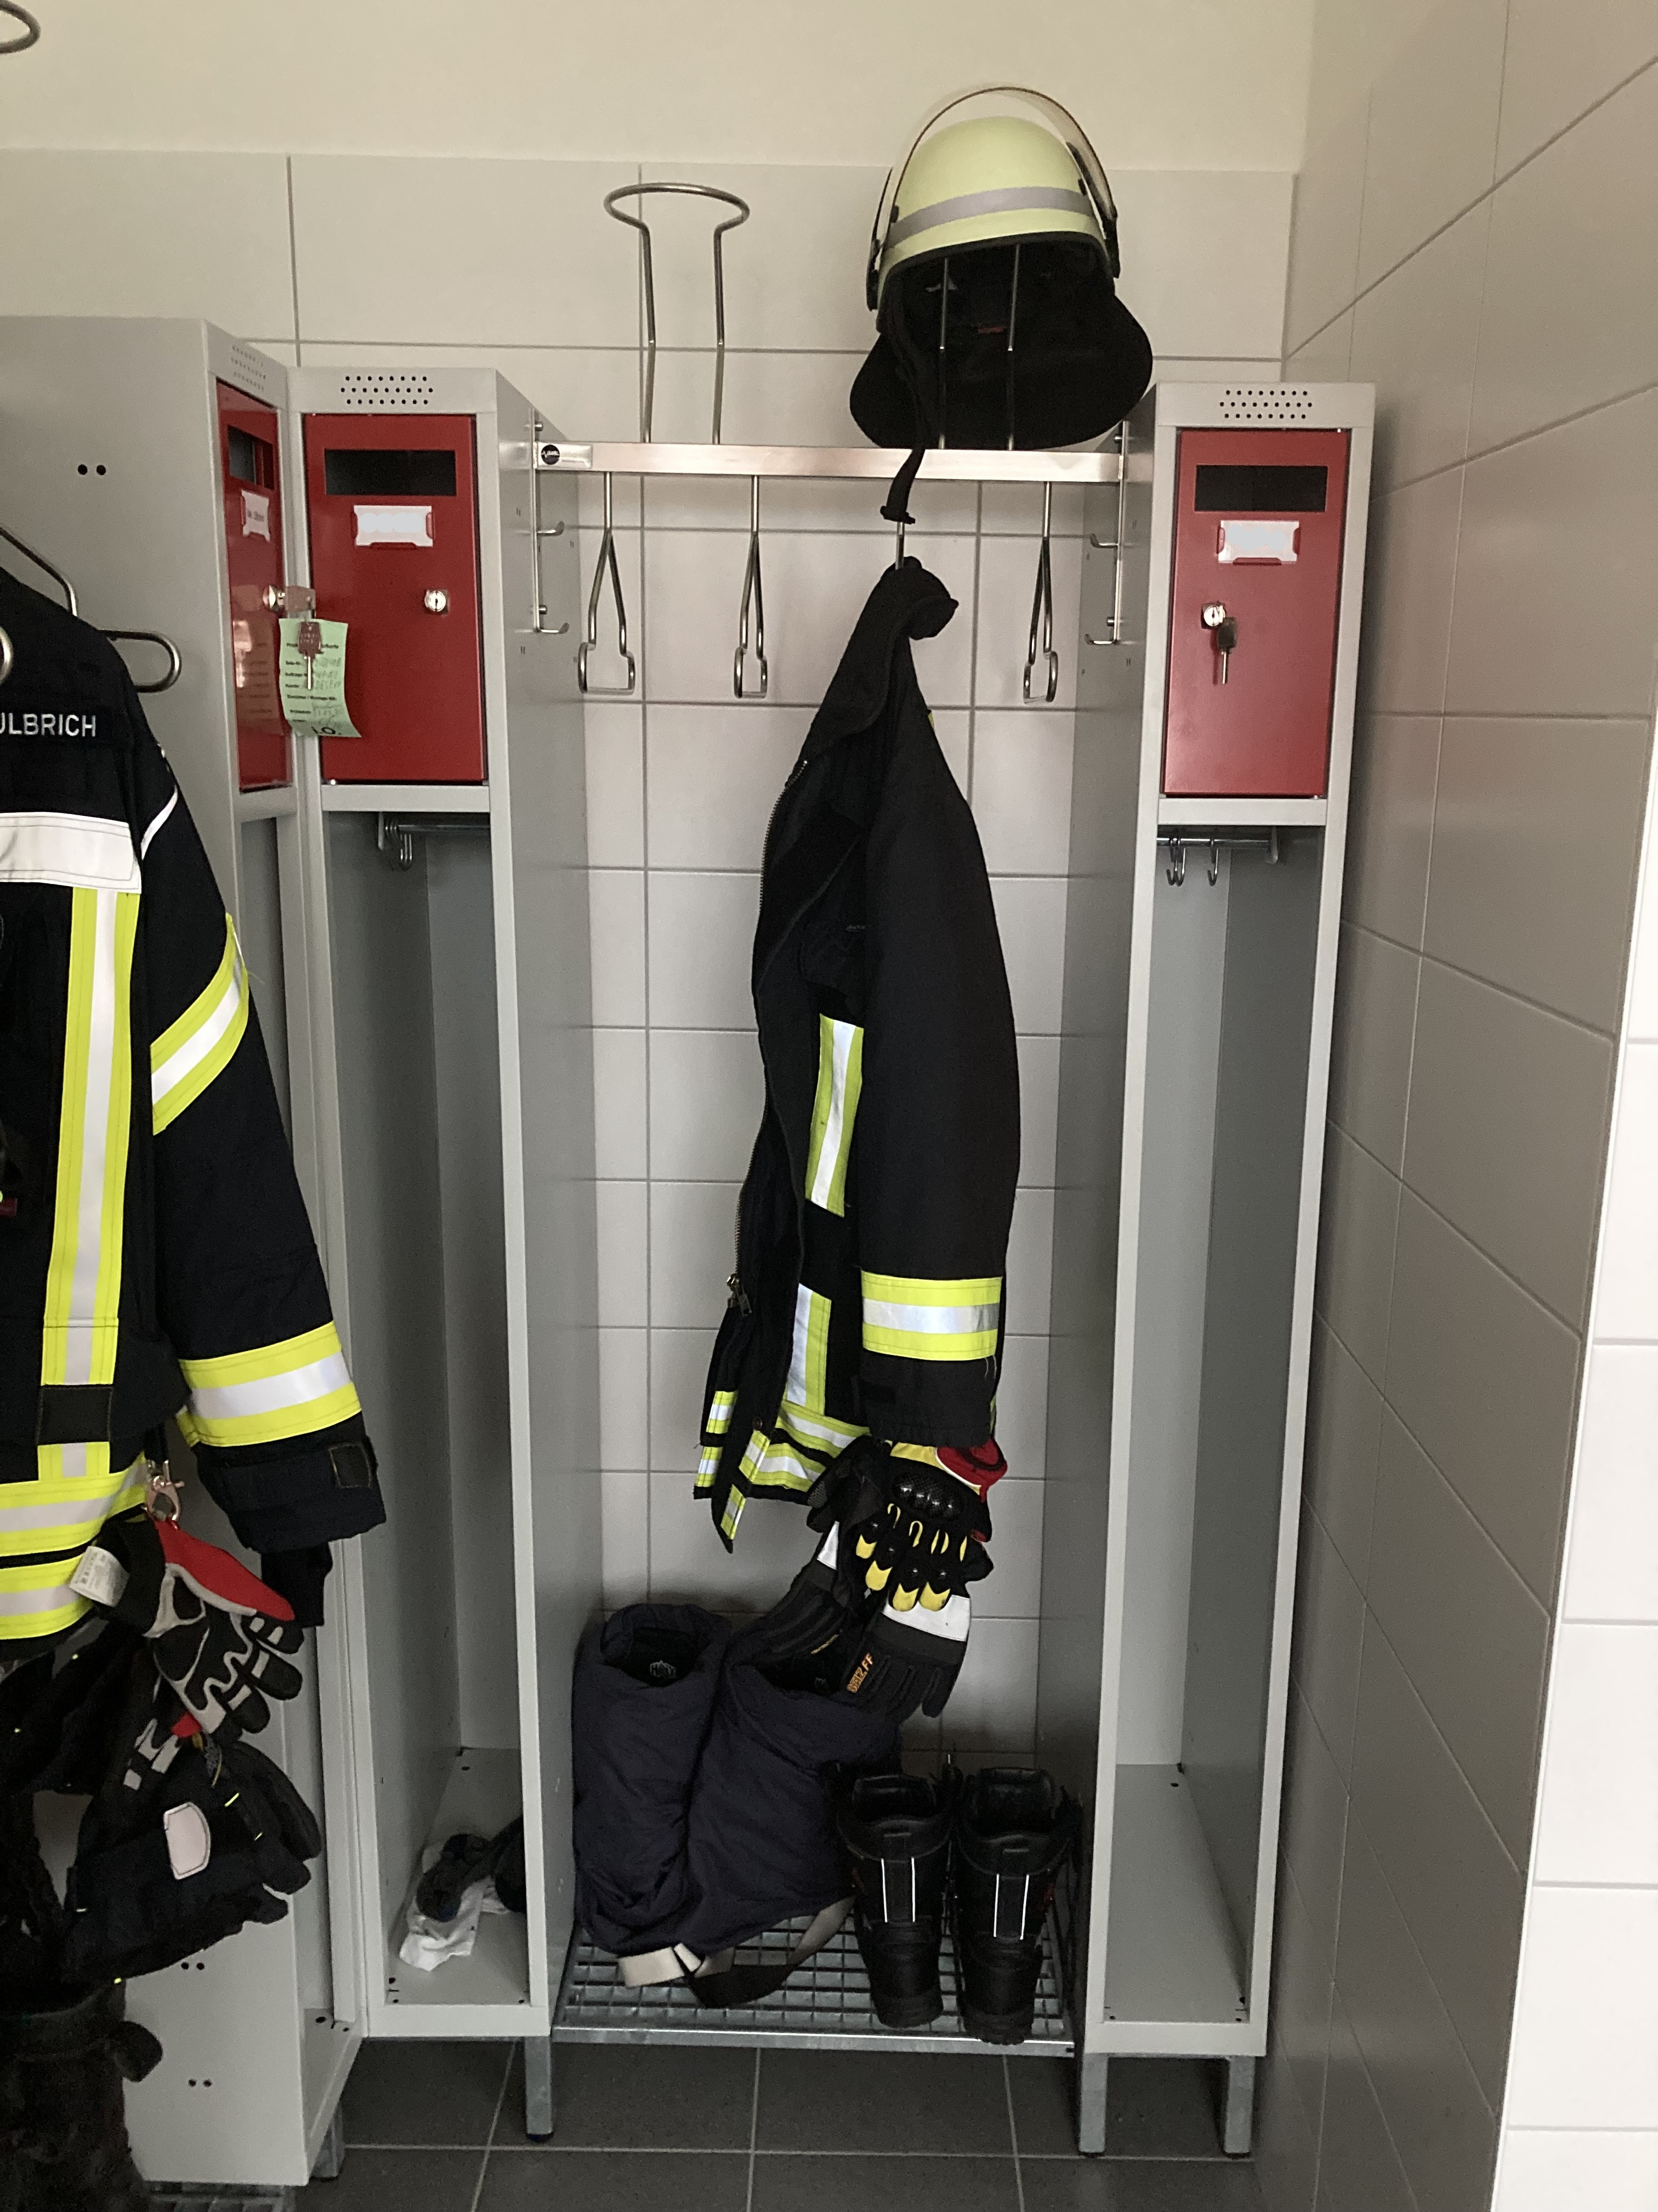
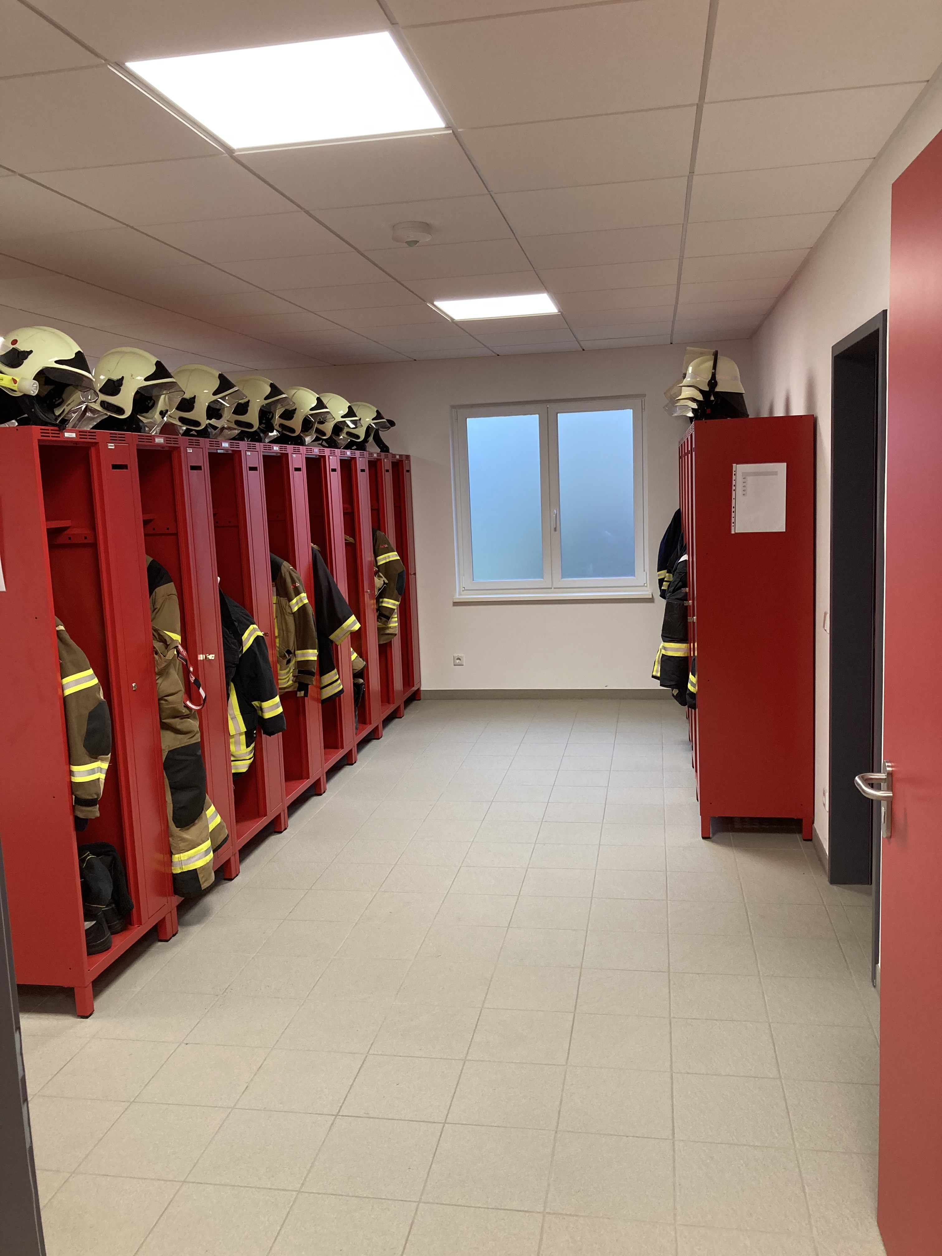
IV Wartung und Pflege von PSA
  Spinde oder Spindteile ohne Tür im Bereich der PSA verstärkt den Effekt der Wärmedurchströmung ebenso, wie eine Fußbodenheizung oder Heizungsrohre unterhalb des Bodenbleches
  Herstellervorgaben sind zu beachten
Bsp. Lagerung von PSA im Umkleidebereich
Bsp. Lagerung von PSA im Umkleidebereich
Bsp. Lagerung von PSA im Umkleidebereich
Quelle: © Julian Weinhold/ FUK BB

Slide 19
IV Wartung und Pflege von PSA
Kleiderkammer im Feuerwehrhaus
  in Kleiderkammern lagert die PSA meist längerfristig – daher sind auch hier Anforderungen an die Lagerung notwendig
  grundsätzlich sollte die Kleiderkammer trocken und beheizt sein
  die PSA sollte hängend, möglichst auf Bügeln, gelagert werden
  UV-Licht sollte ausgeschlossen werden, da dies die Schutzwirkung der PSA beeinträchtigen kann
  PSA ohne Membrane, wie z. B. Tagesdiensthosen oder – jacken, können auch gefaltet gelagert werden, da diese nicht ganz so empfindlich sind
  Herstellervorgaben sind zu beachten
Bsp. griffbereite und übersichtliche Lagerung von Ersatz-PSA in einem Feuerwehrhaus
Quelle: DGUV Information 205-035 © Schulze-Holthausen/ Feuerwehr Coesfeld

Slide 20
IV Wartung und Pflege von PSA
Mitführen im Feuerwehrfahrzeug
  Herstellervorgaben sind zu beachten
  die PSA sollte fachgerecht so gelagert werden, dass sie keinen unnötigen Einflüssen ausgesetzt ist
  UV-Strahlung, Feuchtigkeit sowie Betriebs- und Treibstoffe können den Stoff der PSA und seine Schutzwirkung deutlich beeinträchtigen
  ein „rein stopfen“ der PSA oder ein unzähliges Falten (z. B. bei Schnittschutzbekleidung) sollte zwingend vermieden werden
  Vorschriften zur Ladungssicherung sind ebenfalls zu beachten – umherfliegende PSA im Mannschaftsraum bei einer Gefahrenbremsung ist zu vermeiden

Slide 21
V Gebrauch der PSA - aber richtig!
für PSAen, die gegen tödliche Gefahren oder bleibende Gesundheitsschäden schützen sollen, hat der Unternehmer/ die Unternehmerin die bereitzustellende Benutzungsinformation (Herstellerangaben) den Versicherten im Rahmen von Unter-weisungen mit Übungen zu vermitteln (§ 31 DGUV Vorschrift 1)
bei vielen PSAen der Feuerwehren dürfte dies der Fall sein
daher ist dieses zwingend einzuhaltende Schutzziel vom Unternehmer/ der Unternehmerin sowie von den Führungskräften der Feuerwehren (bei entsprechender Übertragung der Pflichten) stets zu beachten

Slide 22
V Gebrauch der PSA - aber richtig!
Ziel soll sein, den konkreten Umgang zu unterweisen – die Herstellervorgaben liefern dafür wichtige Hinweise
die grundlegenden Vorschriften, z. B. § 16 „Benutzung persönlicher Schutzausrüstung“ DGUV Vorschrift 49, sind zu beachten
demnach sind die PSAen nach den zu erwartenden Gefährdungen zu bestimmten und zu benutzen
weitere Informationen können dazu der DGUV Regel 105-049 „Feuerwehren“ zu entnommen werden
Titelseite DGUV Regel 105-049

Slide 23
VI Aussonderung defekter PSA
werden Schäden oder Mängel festgestellt, die die Sicherheit oder Gesundheit von Feuerwehrangehörigen gefährden könnte, oder bestehen Zweifel an ihrer Funktionsfähigkeit, so sind die Ausrüstungen, Geräte sowie die persönlichen Schutzausrüstungen unverzüglich der Benutzung zu entziehen und erforderlichenfalls einer Instandsetzung zuzuführen (§ 11 Abs. 4 DGUV Vorschrift 49)
Titelseite DGUV Vorschrift 49
Titelseite DGUV Regel 105-049

Slide 24
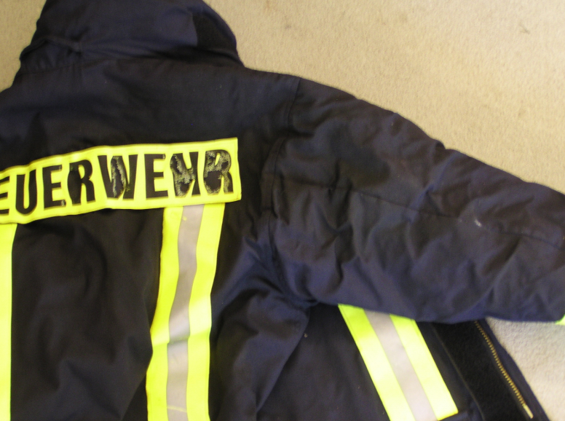
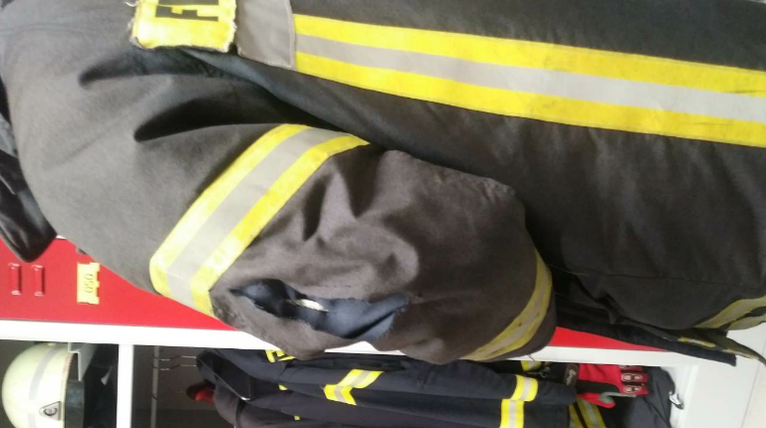
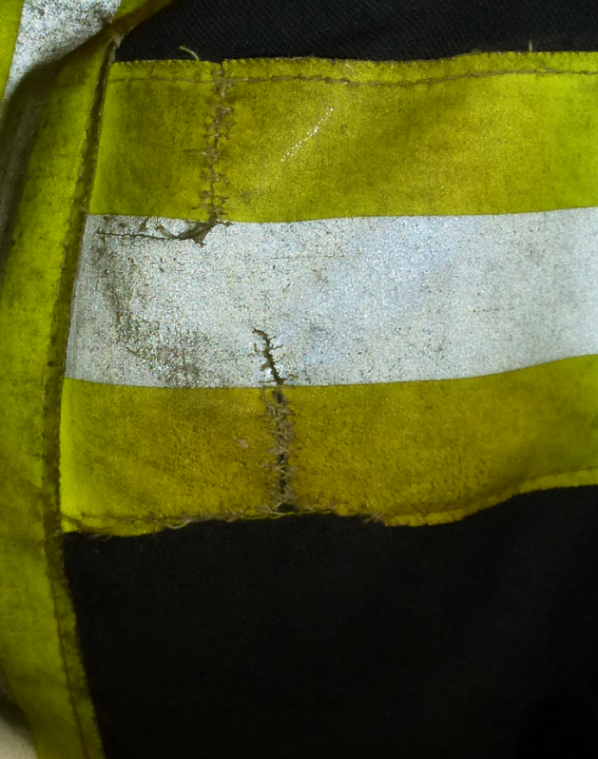
VI Aussonderung defekter PSA
defekte oder beschädigte PSA gehört in dem Fall ausgesondert
bestehen Zweifel an der Schutzwirkung, gehört die PSA ebenfalls ausgesondert – bei Bedarf und Unsicherheit, kann auch eine Rücksprache mit dem Gerätewart erfolgen
Herstellervorgaben zur Aussonderung, insbesondere zur Reparatur, sind zwingend zu beachten
Bsp. durch Hitze beaufschlagte defekte PSA
Bsp. defekte PSA durch Rissbildung
Bsp. defekte PSA durch Rissbildung

Slide 25

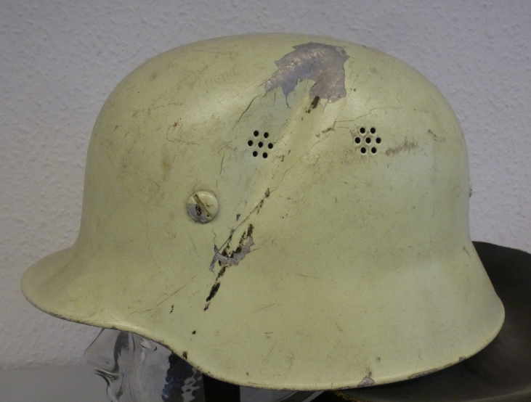
VI Aussonderung defekter PSA
bei nicht augenscheinlichen Defekten, muss sich die Gemeinde über die Art der Aussonderung im Vorfeld Gedanken machen und sich eine „Aussonderungsphilosophie“ für solche Fälle geben
weitere Informationen können dazu der DGUV Information 205-020 „Feuerwehrschutzkleidung – Tipps für Beschaffer und Benutzer“ entnommen werden
Bsp. defekte PSA durch starke Verformung am Feuerwehrschutzhelm
Titelseite DGUV Information 205-020

Slide 26
VII Verantwortung, Rechte und Pflichten
für eine funktionierende und rechtssichere Arbeitsschutzorganisation in der Feuerwehr hat grundsätzlich die Gemeinde/ die Stadt als Träger/ Trägerin der Feuerwehr die Hauptverantwortung (§ 3 Abs. 1 DGUV Vorschrift 49)
eine Übertragung der Aufgaben und Pflichten an Feuerwehrangehörige ist grundsätzlich möglich, jedoch niemals vollständig – Auswahl, Aufsichts-, Kontroll- und Organisationsverantwortung verbleibt immer beim Unternehmer/ bei der Unternehmerin (§ 3 Abs. 2 DGUV Vorschrift 49)

Slide 27
VII Verantwortung, Rechte und Pflichten
Feuerwehrangehörige denen Führungsaufgaben obliegen, tragen ebenfalls Verantwortung (§ 3 Abs. 3 DGUV Vorschrift 49) – die Verantwortung richtet sich nach der betrieblichen Stellung in der Feuerwehr (Dienststellung) und dem jeweiligen Aufgabengebiet
aber auch alle Feuerwehrangehörigen sind für die Sicherheit und Gesundheit im Feuerwehrdienst verantwortlich und müssen ihren Teil dazu beitragen

Slide 28
VII Verantwortung, Rechte und Pflichten
Alle Feuerwehrangehörigen haben:
der Sicherheit und der Gesundheit dienende Maßnahmen zu unterstützen
Weisungen des Unternehmers/ der Unternehmerin zum Zweck der Sicherheit und des Gesundheitsschutzes zu befolgen – Sicherheits- oder gesundheitswidrige Weisungen dürfen hingegen nicht befolgt werden

Slide 29
VII Verantwortung, Rechte und Pflichten
Einrichtungen, z. B. Arbeitsstätten, Maschinen, Geräte, Werkzeuge, Transportmittel und Schutzeinrichtungen sowie Arbeitsstoffe und persönliche Schutzausrüstungen (PSA) bestimmungsgemäß zu verwenden. Es ist die Pflicht der Feuerwehrangehörigen, die bereitgestellten persönlichen Schutzausrüstungen zu benutzen und sie im ordnungsgemäßen Zustand zu halten (Sichtprüfung nach Gebrauch)
Gefahren und Mängel entsprechend der eigenen Möglichkeiten und Zuständigkeiten unverzüglich zu beseitigen bzw. den entsprechenden Führungskräften zu melden

